Slide 1
Modèle de Classification de Poèmes
Projet de PRG2
Bihan WANG, Ye LIU
mai, 2025

Slide 2
Introduction
Ce projet a pour objectif de développer une classification automatique de textes afin de identifier l'auteur d'un texte donnée parmi Apolliniare et Baudelaire.

Slide 3
Développement
PLAN :
Préparer le corpus
Prétraiter le corpus
Convertir le texte en vecteur
Entraîner le modèle
Tester le modèle
Evaluer le modèle

Slide 4
Prétraiter le corpus
lire_fichier :
lire le corpus ligne par ligne.
nettoyer le corpus et etiquette les lignes :
supprimer la ponctuation ;les chiffres et la saute de ligne à la fin de chaque ligne;
transforme tous les caractère en minuscule.
On met les lignes traitées dans une liste.
le label qui correspond à chaque ligne, on les stocke dans une autre liste_labels.
Diviser le corpus en deux parties Train et Test
la fonction train_test_split pour diviser la liste_poemes et liste_labels en deux partie :
train_texte, test_text ; Ytrain, Ytest.

Slide 5
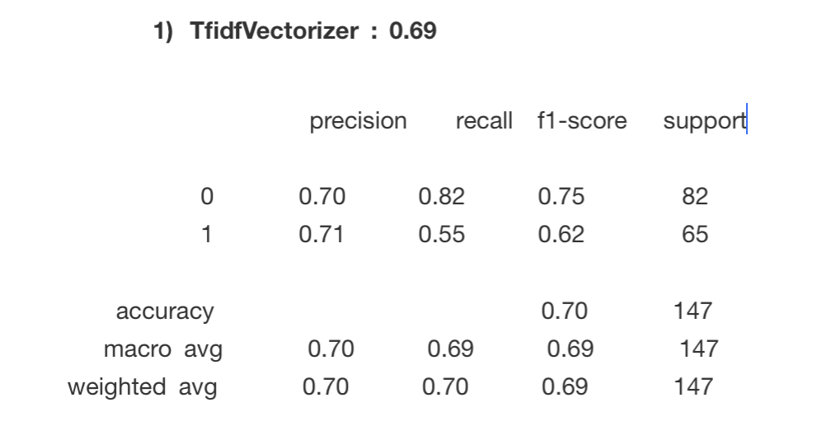
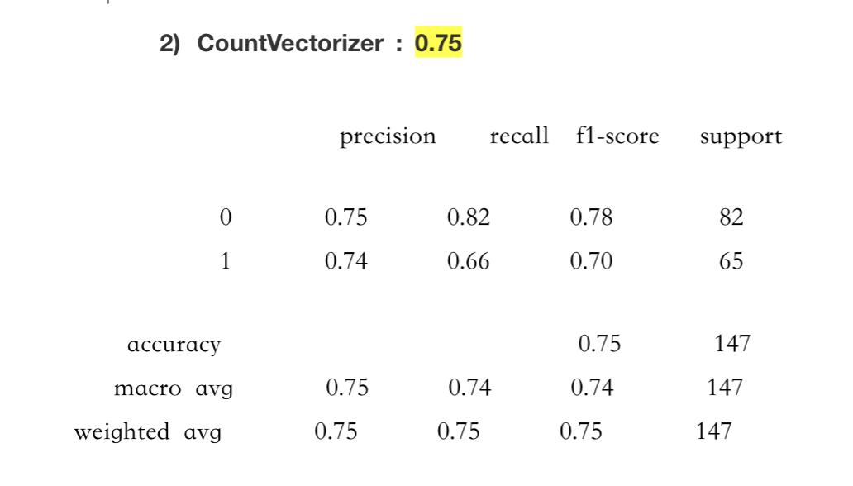
CountVectorizer / TfidfVectorize ?
Avant d'entraîner le modèle, il est nécessaire de conevrtir le texte en vecteur.
Pour sélectionner le vecteur le plus adapté, on teste les vecteurs différents en utilisant le même modèle MultinomialNB.

Slide 6
CountVectorizer / TfidfVectorize ?
CountVectorizer calcule le nombre d'occurrences
adapté pour certains genres littéraires, tels que la poésie, où les mots thématiques ou les rimes sont fréquemment répétés.
TfidfVectorizer évalue l'importance relative des mots dans les textes, diminuant ainsi l'impact des mots grammaticaux.
un document spécifique mais qui sont rares dans l'ensemble du corpus. adaptée aux textes littéraires caractérisés par un vocabulaire riche et varié.

Slide 7
MultinomialNB Adaboost Markov
f_mesure : 0.75
adapté aux propriétés de frequences de mots
gère bien le petit corpus
robuste à la variété de vocbaulaire
simple à appliquer
f_mesure : 0.68
dépend d'itérations à ajuster le modèle
sensible au bruit
f_mesure : 0.68
met en avant la transition entre les mots
travail énorme à construire

Slide 8
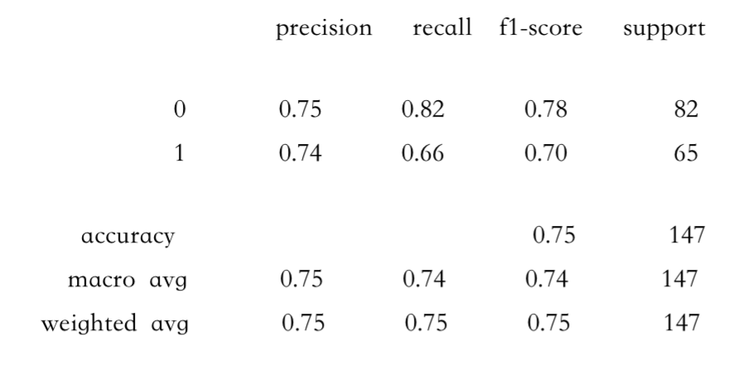
Evalution & Analyse sur le résultat
la fonction classification_report
Une meilleure performance pour traiter les poèmes de Apolinaire que celles de Baudelaire.
Apollinaire:
1.une certaine régularité ou répétitivité dans leur structure (des motifs de rime spécifiques, des phrases ou des structures syntaxiques répétées.)
2.plus important ou plus représentatif d'échantillons de poèmes

Slide 9
Amélioration
la taille du corpus
le nombre de classes
1000/1600/3000
la performance de modèle n'est pas corrélée positivement à la taille de corpus :
1) qualité de corpus ;
2) problème de déséquilibre...
plus de classes, plus complexe à identifier :
1) traites moins distinctives entre les auteurs différents ;
2) l'insuffisance de données...

Slide 10
Conclusion
On adapte les méthodes de traitement aux caractéristiques du corpus poétique pour entraîner un modèle de classification pour les poèmes d'Apollinaire et de Baudelaire.
Le modèle utilise CountVectorizer et MultinomialNB et montre enfin une f_score de 0.75 dans la tâche de classification.

